Slide 1
Rotarys kjerneverdier – til pynt eller nytte eller bare til besvær? RRFC Ingrid Grandum Berget
Notes:
Dette skal vi nå gå litt nærmere inn på. Og om jeg gjennom presentasjonen kan starte en diskusjon er det flott.

Slide 2
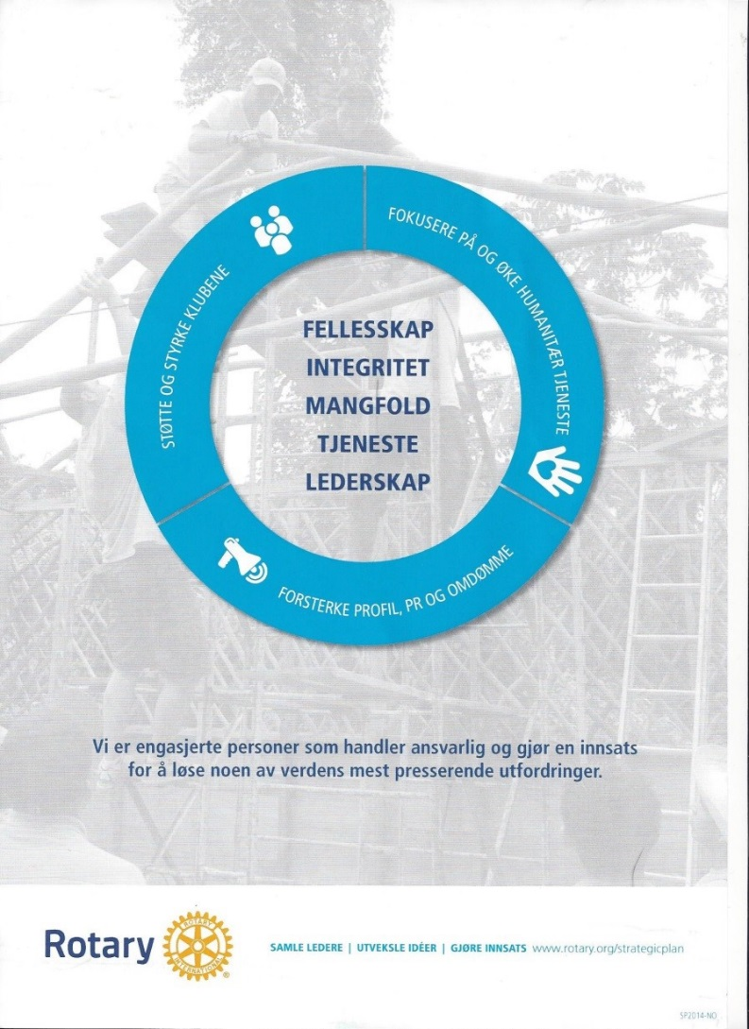
Rotarys kjerneverdier
FELLESSKAP
INTEGRITET
MANGFOLD
TJENESTE
LEDERSKAP
Notes:
Når rotarianere i dag blir spurt hvorfor de er blitt med i Rotary er svaret i hovedsak, og dette er det statistisk belegg for:
Fellesskap og Service, Vi ønsker å være sammen med noen og om noe.
Hvordan har verdiene oppstått?
Rotarys historie er nært knyttet til verdenshistorien, og to sterke skikkelser preger organisasjonen:
Paul Harris og Arch Klumph

Slide 3
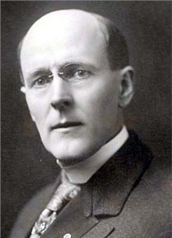
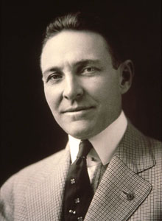
Paul Percey Harris 1868 – 1947 Arch C. Klumph 1869 - 1951
Notes:
Paul Harris oppvekst i Vermont, USA, var preget av tryggheten hos besteforeldrene og kontrasten til foreldrenes helt annerledes liv.
I studietiden ble han nysgjerrig på menneskeheten, hvordan vi oppfører oss, hvorfor ulike nasjonaliteter oppfører seg forskjellig etc. Paul Harris fikk råd av en eldre advokat om å «make a fool of himself», gjøre noen livserfaringer i 5 år, før han etablerte sin praksis i en større by. I denne perioden var han journalist, landarbeider, skuespiller, tok jobb som kvegpasser på en båt under forferdelige forhold for å komme til London. Kom bare til Liverpool. Måtte hjem men fikk en ny tur. Jobbet som selger for et marmorselskap. Det ga ham mulighet til å reise. Også til Europa.
Disse årene ga ham et enestående bilde av ulike sider av arbeidslivet, han opplevede mange stater og mange land, alle slags mennesketyper: MANGFOLD
USA var på denne tiden preget av stor grad av innvandring, ulike kulturer, trosretninger, kriminalitet, korrupsjon og fattigdom. Men USA var også mulighetens verden, der man kunne slå seg opp ved hardt arbeid, kunnskap og kanskje litt flaks.
Etablerte Rotary i 1905 basert på vennskap.
Leder fra forskjellige foretak skulle treffes regelmessig i en kameratslig ånd for å lære hverandre å kjenne, utveksle erfaringer og støtte hverandre i bestrebelsen på å drive hederlig virksomhet.
Medlemskapet begrenses til en representant fra hver bransje eller yrke, fremme vidsyn, øke forståelsen og respekten for hverandre.
De skulle møtes på hverandres arbeidssted og på den måten lære mest mulig om hverandres yrker, fremme vidsyn, øke forståelsen og respekten for hverandre.
Så kjerneverdiene Fellesskap, mangfold, integritet og lederskap kom på plass fra år 1.
De verdiene Paul Harris hadde med seg hjemmefra, fra sin samfunnsengasjerte bestemor og bestefar, gjorde at han mente at vennskap mellom ressurssterke mennesker var et godt grunnlag for å yte service.
Gjennom alle sine reiser hadde han også sett og opplevd at fattigdom, sult og krig gjorde det umulig å drive vanlig god forretningsvirksomhet. Vi kan se på det som skjer i Syria i dag og hva det fører til av destabilitet. Det resulterte i at klubben kjøpte hest til en vognmann og bygging av offentlige toaletter i Chicago. Dermed var den 5. verdien på plass. Service.
Dette var Paul Harris og Rotary ble etablert.
Arch Klumph, født 1869 kom fra Pennsylvania og var av tysk avstamning. Han måtte forsørge familien fra han var 12 år, og gikk samtidig på kveldsskole. Gjennom fritidsaktivitet i et amatørteater ble han kjent med sønnen til en trelasthandler. Her jobbet han for 1 dollar om dagen, gjorde det bra og jobbet seg opp. I 1912 var han eneeier av selskapet.
I tillegg var han svært musikalsk og spilte fløyte.
Han var RI-president i 1916-1917 og regnes som Rotary Foundations far:
Det er ikke nok å ha entusiasme og engasjement for å nå Rotarys mål om internasjonal forståelse og fred i verden.
Vi må også ha et verktøy. Rotaryfondet er dette verktøyet.

Slide 4
The Rotary Foundation Motto: Doing good in the world
Fond opprettet etter Convention i Atlanta 1917 – etter forslag fra RI president Arch Klumph
Mål: Å hjelpe Rotary til å gjøre noe godt i verden, i form av veldedighet, utdannelse og andre samfunnsgavnlige servicetiltak
Fikk et eget styre i 1928
Aktivt fra 1930: Prosjekt for funksjonshemmede barn
Notes:
Det er ikke nok å ha entusiasme og engasjement for å nå Rotarys mål om internasjonal forståelse og fred i verden.
Vi må også ha et verktøy. Rotaryfondet er dette verktøyet

Slide 5
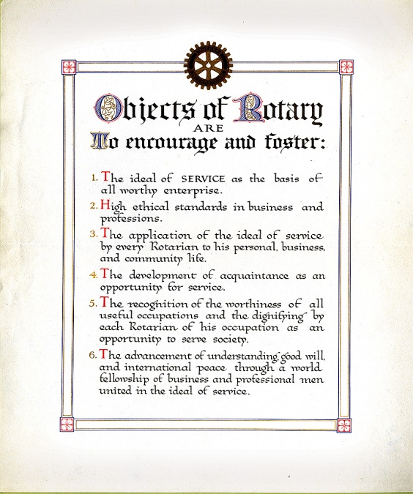
1929: The objects of Rotary
Notes:
Pkt 6 har stått uendret siden 1929

Slide 6
4-spørsmålsprøven
Er det sant?
Er det rettferdig overfor alle det angår?
Vil det skape forståelse og bedre vennskap?
Vil det være til det beste for alle det angår?
Notes:
4-spørsmålsprøven er formulert av en sentral amerikanske forretningsmann Herbert J. Taylor (1893 - 1978). I begynnelsen av 30-årene reddet han selskapet Club Aluminum Products distribution company fra konkurs. Hans strategi begynte med å formulere et verdigrunnlag som skulle gjelde for alt og alle i bedriften. Han var en svært religiøs mann, og ville gi selskapet en policy som skulle reflektere den høye etiske standard Gud ønsket i all forretningsvirksomhet. Hvis de ansatte i selskapet tenkte riktig, ville de også handle riktig. Det de trengte var enkle retningslinjer, lette å huske og skulle gjelde for alt de tenkte, sa og gjorde. Han forteller at han gikk igjennom alt han hadde av bøker, uten å finne noe som passet. Da satte han seg ved skrivborder, hvilte pannen i hendene og ba. Kort etter hadde han de 24 ordene som utgjør 4-spørsmålsprøven.
Taylors ble RI direktør i 1940-årene og tilbød 4 spørsmålsprøven til Rotary. Siden januar 1943 har den vært i bruk, uendret. Rotary fikk copyright på den i 1954.

Slide 7
Motto
1911: “He Profits Most Who Serves Best» og «Service, Not Self”
1950: “He Profits Most Who Serves Best” og “Service Above Self”
1989: «Service Above Self» primær motto
2004: “They Profit Most Who Serve Best”
2010: One Profits Most Who Serves Best.
Notes:
Hvordan kommer verdien til uttrykk:
Gjennom motto
I 1911, ble “He Profits Most Who Serves Best” vedtatt som motto på Rotarys andre convention i Portland, Oregon. Det ble hentet fra en tale av Arthur Frederick Sheldon, som erklærte at "bare kunsten å kunne oppføre seg korrekt betaler seg: «He profits most who serves his fellows best."
Convention I Portland inspirerte også til mottoet Service Above Self. På en utflukt diskuterte Ben Collins, president i the Rotary Club of Minneapolis med J.E. Pinkham den riktige måten å organisere en Rotary klubb, og fortalte om prinsippet hans klubb brukte: Service, Not Self. Pinkham inviterte Paul P. Harris, som også var på utflukten til å delta I samtalen. Harris ba Collins ta det opp under convention, og Service, Not Self ble møtt med stor entusiasme.
I 1950 på RI Convention i Detroit, ble en lett modifisert versjon formelt vedtatt: He Profits Most Who Serves Best and Service Above Self.
Council on Legislation vedtok I 1989 Service Above Self som primær motto, fordi det best beskrev filosofien om uselvisk, frivillig service.
He Profits Most Who Serves Best ble modifisert av CoL i 2004 til They Profit Most Who Serve Best og av Col I 2010 til: One Profits Most Who Serves Best.
Som dere vil se har det i perioden kommet kvinner inn i Rotary og mottoene er blitt kjønnsnøytrale.
La oss gå over til verdiene

Slide 8
Rotarys kjerneverdier: Fellesskap
Gjennom fellesskap bygger vi livslange forbindelser som fremmer større global forståelse
Klubbmøter
Felles arbeid i prosjekter
Rotary friendship exchange (RFE)
Fellowships
Notes:
Hvordan kommer verdien til uttrykk:
Kjerneverdiene:
Først må vi se på definisjoner av ordene:
PYNT: Noe som gjør det pent rundt oss
NYTTE: Noe som tilfører verdi
BESVÆR: Noe vi helst vil være foruten, som plager oss eller krever mye av oss
Fellesskap
Gjennom fellesskap bygger vi livslange forbindelser som fremmer større global forståelse
Klubbmøter
Felles arbeid i prosjekter
Rotary Friendship Exchange (RFE)
Rotary Fellowships
Pynt, nytte eller besvær?
Jeg mener at denne verdien er særdeles til nytte. Gjennom mitt medlemskap i Rotary har jeg truffet mennesker jeg ellers aldri ville truffet, i yrker jeg ikke en gang hadde hørt om før jeg ble medlem. Det gjelder alt fra min egen klubb, våre gode venner Margareta og Hasse, funnet gjennom vår vennskapsklubb i Sverige, til uganderne Nora og Sam Owori (Han blir RI president i 2018) som vi ble kjent med på vår distriktskonferanse i fjor. Men forutsetningen for alt dette er at man har en åpen hånd, at man benytter de muligheten Rotary gir.
Pynt: Egentlig ikke. Nytte: Absolutt Besvær: Nei

Slide 9
Rotarys kjerneverdier: Integritet
Med integritet fremhever vi våre forpliktelser og opprettholder etiske standarder:
Er det sant?
Er det rettferdig overfor alle det angår?
Vil det skape forståelse og bedre vennskap?
Vil det være til det beste for alle det angår?
Notes:
God forretningsskikk er viktigere enn noen gang. Næringslivet må spille på lag med samfunnet for å gjøre suksess. Se på Business for Peace Foundation det er en norsk stiftelse som har til formål å fostre internasjonal fred og forsoning ved å bidra til at fred og forsoning blir et naturlige og tydelige elementer i handel og forretningsvirksomhet. Organisasjonens prisutdeling er på høyde med Nobelprisen i status. Jeg er stolt av at vi har en slik stiftelse i Norge, under ledelse av Per Saxegaard.
Pynt: Ja. Nytte: Absolutt. Besvær: Nei

Slide 10
Rotarys kjerneverdier: Mangfold
Vårt mangfold setter oss i stand til å knytte sammen ulike perspektiv og angripe problemer fra mange sider
Mange forskjellige yrker representert
Både kvinner og menn
God aldersspredning
Flere nasjonaliteter
Notes:
Mangfold
Vårt mangfold setter oss i stand til å knytte sammen ulike perspektiv og angripe problemer fra mange sider
Mange forskjellige yrker representert
Både kvinner og menn
God aldersspredning
Flere nasjonaliteter
Lykkes vi?
I forbindelse med utviklingen av Rotarys strategiske plan (Oppstart 2002) ble det gjort en stor undersøkelse blant rotarianere. Svarene resulterte i den strategiske planen vi nå følger med satsingsområdene 1. Støtte og styrke klubbene,2. Fokusere på økt humanitær innstas, 3. Forsterke profil, PR og omdømme og de 5 kjerneverdiene som ble presentert innledningsvis. Senere er det gjennomført flere spørreundersøkelser for å måle hvordan de etterleves og om medlemmene kjenner seg igjen. Respondentene ble først minnet om kjerneverdiene og spurt om de kunne finnes igjen i handlingsmønstrene i klubbene, distrikt og Rotary som helhet.
Svarene indikerte med all mulig tydelighet at det stod dårlig til på mangfoldsiden. Til sammen 40% mente at det ikke kunne sies om deres klubber og distrikt. Mangfold var det punktet som flest mente ikke ble etterlevd. Klubbene reflekterer ikke det demografiske mangfoldet i samfunnet. Dårlig aldersfordeling og mangel på kvinner ble påvist som hovedproblem.
Pynt: Ja.
Nytte: Ja, for å opprettholde grunntanken
Besvær: Ja. Men får vi det på stell får vi et rikere samfunn.

Slide 11
Paul Harris, Atlanta sommeren 1917
Individual effort when well directed can accomplish much, but the greates good must necessarily come from the combined efforts of many men. Individual effort may be turned to individuel needs but combined effort should be dedicated to the service of mankind. The power of combined effort knows no limitation
Notes:
Tjeneste og lederskap.
Vi bruker vår yrkesmessige ekspertise, tjeneste og lederskap til å møte noen av verdens største utfordringer.
Paul Harris uttalte rett etter at USA gikk inn i 1. verdenskrig i sin åpningstale til convention i Atlanta 1917:
Individual effort when well directed can accomplish much, but the greates good must necessarily come from the combined efforts of many men. Individual effort may be turned to individuel needs but combined effort should be dedicated to the service of mankind. The power of combined effort knows no limitation
Individuell innsats kan, når den er riktig rettet, føre til mye godt. Men det største gode må nødvendigvis komme fra den samlede innsatsen fra mange enkeltpersoner. Individuell innsats kan stiles mot individuelle behov, men samlet innsats skulle bli viet til det beste for menneskeheten.
Kraften fra samlet innsats kjenner ingen grenser

Slide 12
Rotarys kjerneverdier Tjeneste og lederskap
Vi bruker vår yrkesmessige ekspertise, tjeneste og lederskap til å møte noen av verdens største utfordringer.
Polio+
Rotary Peace Centers (Fredsstudier)
Ungdomsutveksling og stipender
Prosjekter – lokale og globale
Notes:
Pynt: Ja. Dette er tiltak som får rotaryhjulet til å skinne, vi også
Nytte: Absolutt. Dette arbeidet virker samlende og motiverende. Det er her vi bygger broer, skaper fred og legger grunnlaget for en bedre verden.
Besvær: Ja. For noen mener at det kreves for mye av dem.
Det koster å utrydde polio. Vi har brukt svimlende summer, og mangler fortsatt den tunge siste runden av 10 000meter’n. Veldig mange bidrar med innsats og penger. TAKK for det. Men det er også noen som gir uttrykk for at dette ikke er noe de vil være med på.
Jeg kommer av og til inn i samtaler der spørsmålet hva er Rotary dukker opp. For meg er forskjellen på Rotary og andre profesjonelle nettverk, at Rotary tar samfunnsansvar, lokalt og internasjonalt.
Det kan fort bli kollisjon, når den definisjonen blir møtt med hva jeg hørte for noen få dager siden:
Et medlem fortalte at da han for 20 år siden ble ansatt i en bank, og rett etterpå fikk tilbud om medlemskap i en lokal rotaryklubb, ble han beordret av sin sjef til å akseptere. Begrunnelsen var at han da ville ha enkel tilgang på gode kunder.
Når medlemskap på dette grunnlaget, møter TRFs motto: Doing good in the world, og vi vet at vi dømmes ut i fra det vi gjør, da blir det til besvær. Går en inn i en klubb kun for å oppleve vennskap, eller komme i kontakt med kunder, blir både 4-spørsmålsprøven og verdiene til besvær. For disse tingene henger sammen. Kunsten blir her å balansere innsatsen.
Ferske tall viser at de områdene i verden som mister medlemmer er de som er lite opptatt av prosjekter og tjenester, eller service om dere vil. Det er Europa og Nord-Amerika. De som øker – i stort antall, er Afrika og Asia, der prosjektarbeid har topp prioritet. Der konkurrer medlemmene om å være aktive og å kunne vise til resultater.
Konklusjon
Vi bedømmes etter hva vi gjør og ikke hva vi sier at vi gjør: «Rotary er hva Rotary gjør».
Og verdiene er til syvende og sist opp til oss selv. Det vi får øker eksponensialt med det vi legger inn.
Min påstand er at vi rotarianere er brobyggere. Gjennom våre satsingsområder forbinder vi rotarianere i mer enn 200 land og geografiske områder. Vi bidrar til fred gjennom mange ulike programmer, vi satser på ungdom, vi bygger opp under solidaritet, kompetanse og vi gir tilbake til samfunnet.
Pynt: Ja
Nytte: Ja
Besvært: Til tider, men i sum NEI

Slide 13
Notes:
Visste dere at nesten alle store og små nyvinninger I Rotary kan kobles til verdenshistorien?
Vi kan begynne med 1905, året Rotary ble startet. USA var preget av imigranter, med ulike skikker, trosretninger og normer.
Chicago var preget av arbeidsløshet, kriminalitet og fattigdom, men også mennesker som ville skape noe. USA var mulighetens land.
Ut av dette kom dannelsen av Rotary, og 12 år senere TRF, fordi man så at det var behov for verktøy.
Det er umulig å drive frem et godt og sundt forretningsmiljø I en verden der krig og nød dominerer. Se hva som skjer I Syria I dag. Krigen lager usikkerhet og trøbbel for oss alle.
Vi behøver verktøy for å bekjempe sult og skape fred.
Rotary har enkelt sagt to ben: Rotary International som består av alle klubbene og The Rotary Foundation. De henger sammen og kan ikke skilles.

